Slide 1

11-СЫНЫП · ФИЗИКАЛЫҚ ПРАКТИКУМ
Астрономиялық картамен жұмыс
Notes:
Ұйымдастыру. Құндылық: Бірлік және ынтымақ. «Бірлік бар жерде – тірлік бар» (халық мақалы).

Slide 2
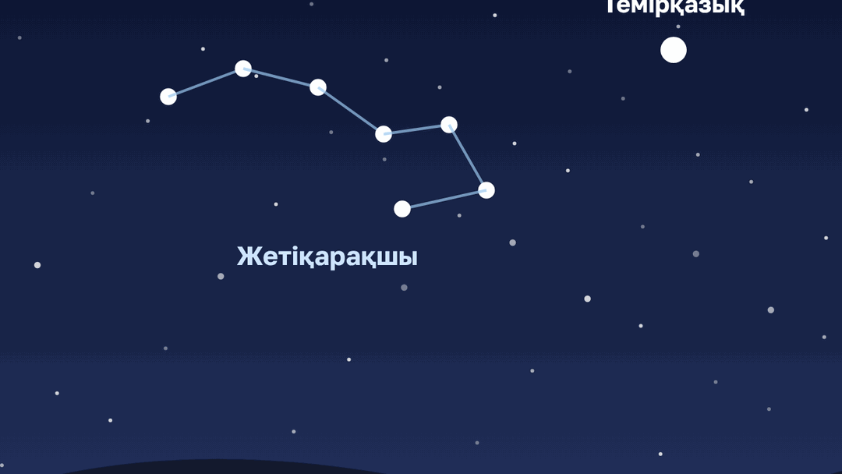
Бүгін кешке сағат 21:00-де аспанда қай шоқжұлдыздар көрінеді?
?
Notes:
Ой қозғау: оқушылардың болжамын тыңдап, тақтаға жазыңыз. Өткен тақырыпты еске түсіру — «Түйінді сөздер»: Тақтадағы 5 түйінді сөзді («Шашыратқыш линзаның көмегімен линзаның фокусын анықтау БЖБ №11» тақырыбынан) пайдаланып, оқушылар 2–3 сөйлемнен тұратын түсіндірме құрайды.

Slide 3
Бүгін үйренеміз
1
2
3
Жылжымалы жұлдыз картасымен жұмыс істейді
Берілген күн мен уақытта көрінетін шоқжұлдыздарды анықтайды
Жұлдыздардың экваторлық координаталарын (α, δ) анықтайды
3
Notes:
Оқу мақсаты: Физикалық практикум (КТЖ-да оқу мақсатының коды көрсетілмеген): өлшеу жүргізу, нәтижені өңдеу, қателікті бағалау және қорытынды жасау

Slide 4
ЗЕРТХАНАЛЫҚ ЖҰМЫС
Жылжымалы карта
Күн мен уақытты сәйкестендіру → горизонт үстіндегі аспан.
4
Notes:
Жаңа білім — Демонстрациялық тәжірибе + «Болжа – бақыла – түсіндір»: Мұғалім тәжірибені бастамас бұрын оқушылардан нәтижені болжауды сұрайды, тәжірибені көрсетеді, кейін нәтижені бірге түсіндіреді.

Slide 5
ЗЕРТХАНАЛЫҚ ЖҰМЫС
Координаталар
Тура шығу α (сағ), ауытқу δ (°).
5

Slide 6
ЗЕРТХАНАЛЫҚ ЖҰМЫС
Аспан сферасы
Шарықтау биіктігі h = 90° − φ + δ.
6

Slide 7
Құрал-жабдықтар Сабақтың ортасы · 18 мин
Бізге не керек?
Жылжымалы жұлдыз картасы (φ ≈ 43–51°)
Stellarium бағдарламасы
Жұмыс парағы
Қызыл шам (түнгі бақылау үшін)
Астрономиялық картамен жұмыс
7

Slide 8
Жұмыс барысы Сабақтың ортасы · 18 мин
Қадам-қадаммен орында
1
Картаны бүгінгі күн мен 21:00-ге сәйкестендір.
2
Горизонт үстіндегі 5 шоқжұлдызды жаз.
3
Вега, Арктур, Капелланың α мен δ-сын анықта.
4
Олардың шығу және бату уақытын тап.
5
Шарықтау биіктігін есепте.
6
Stellarium-мен тексер.
Астрономиялық картамен жұмыс
8

Slide 9
Өлшеу нәтижелерінің кестесі Сабақтың ортасы · 18 мин
Кестені дәптерге сыз
№ | Жұлдыз | α | δ | Шығуы | Батуы | h_шарықтау
1
2
3
4
Өлшеу нәтижелерін енгізіп, есептеп, қорытынды жазыңдар.
Астрономиялық картамен жұмыс
9

Slide 10
Сұрақ
Аспанда жыл бойы Күннің жүретін жолы:
Көкжиек
Меридиан
A
B
Экватор
Эклиптика
C
D
D
10
Notes:
Жылдам тексеріс: оқушылар саусақпен 1–4 көрсетеді немесе «Сынып» режимінде телефоннан жауап береді.

Slide 11

Сұрақ
Барлық жұлдыздар айналатын нүктеге жақын жұлдыз:
Күн
A
Сириус
B
Шолпан
C
Темірқазық
D
D
11
Notes:
Жылдам тексеріс: оқушылар саусақпен 1–4 көрсетеді немесе «Сынып» режимінде телефоннан жауап береді.

Slide 12
A Түсінемін
Жылжымалы карта қалай күйге келтіріледі?
ЖАУАБЫ
Күн мен сағатты сәйкестендіру.
12
Notes:
Практикалық жұмыс — «Аквариум»: Бір жұп тақта алдында тапсырманы талқылап шешеді, қалғандары бақылап, кейін талдау жасайды.. Саралау: А — бәріне, B — көпшілігіне, C — жоғары деңгейге. ЕББҚ: толтырылған үлгі есеп және бос орынды толықтыру тапсырмасы; тапсырманы бөліктерге бөліп беру және қосымша 3–5 минут.

Slide 13
B Қолданамын
Астана (φ = 51°) үшін Веганың (δ = +38,8°) шарықтау биіктігі?
ЖАУАБЫ
h ≈ 77,8°.
13
Notes:
Сергіту сәті: «Иә – жоқ» қимылы. Дұрыс тұжырымға – қол шапалақ, қате тұжырымға – аяқ тарсылы.

Slide 14

C Талдаймын
Бір айлық түнгі бақылау жоспарын құр (нысандар, уақыт, жағдай).
ЖАУАБЫ
Оқушы жоспары бойынша.
14

Slide 15
Сұрақ
Аспан сферасы бір тәулікте бір айналым жасайтын сияқты көрінеді, себебі:
Ай айналады
Жер өз осінен айналады
A
B
B
Жұлдыздар қозғалады
Күн айналады
C
D
15

Slide 16
Есте сақта
Жылжымалы карта — Күн мен уақытты сәйкестендіру → горизонт…
Координаталар — Тура шығу α (сағ), ауытқу δ (°)
Шарықтау биіктігі h = 90° − φ + δ
16

Slide 17
Үй тапсырмасы
Жұмыс есебі.
A
Үйден 3 шоқжұлдызды бақылап, салу.
B
Қазақтың дәстүрлі жұлдыз атаулары.
C
17

Slide 18
Рефлексия ағашы
Бәрін түсіндім
Сұрағым бар
Көмек керек
18
Notes:
Рефлексия: жасыл жапырақ – бәрі түсінікті; сары – біраз сұрақ бар; қызыл – қайталау керек.. Кері байланыс: Socrative

Slide 19
Сабаққа рахмет!

